Slide 1
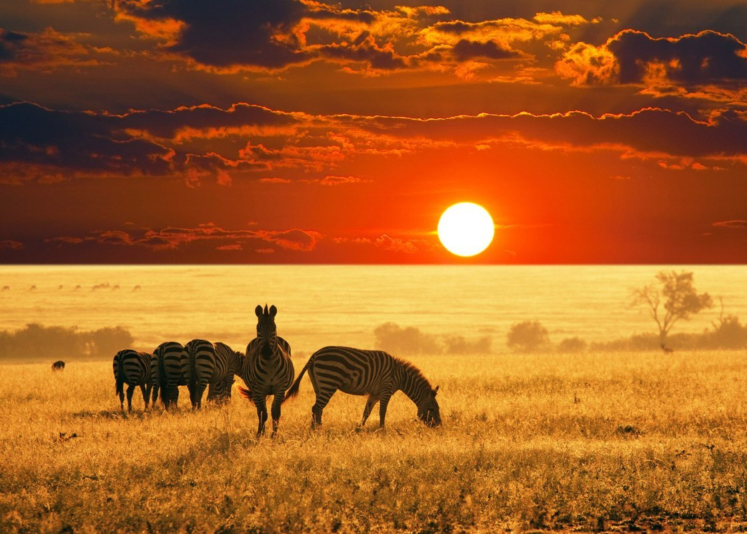
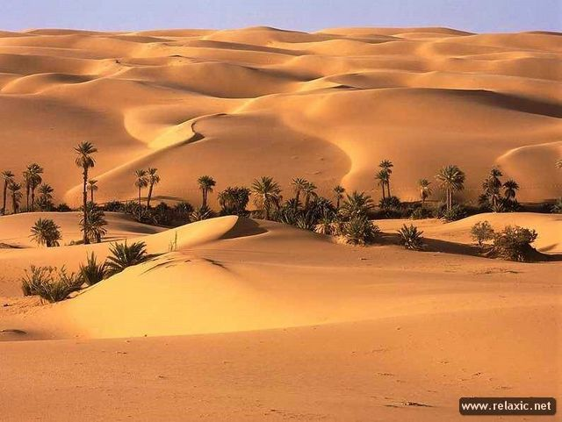
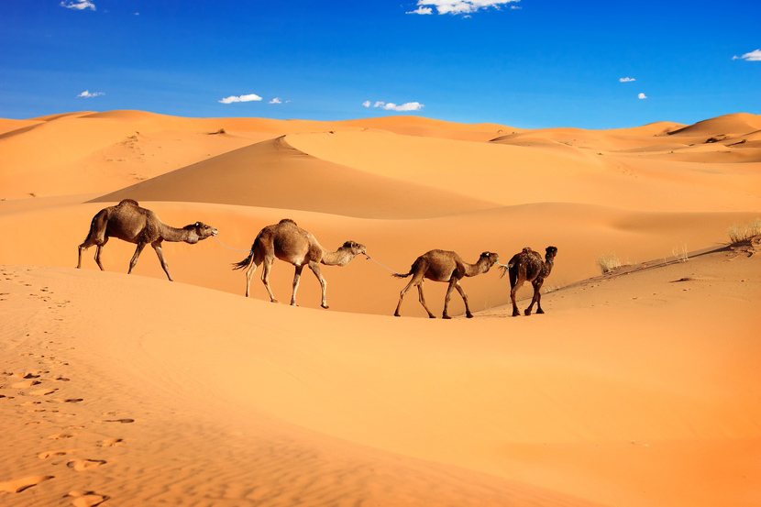
африка

Slide 2
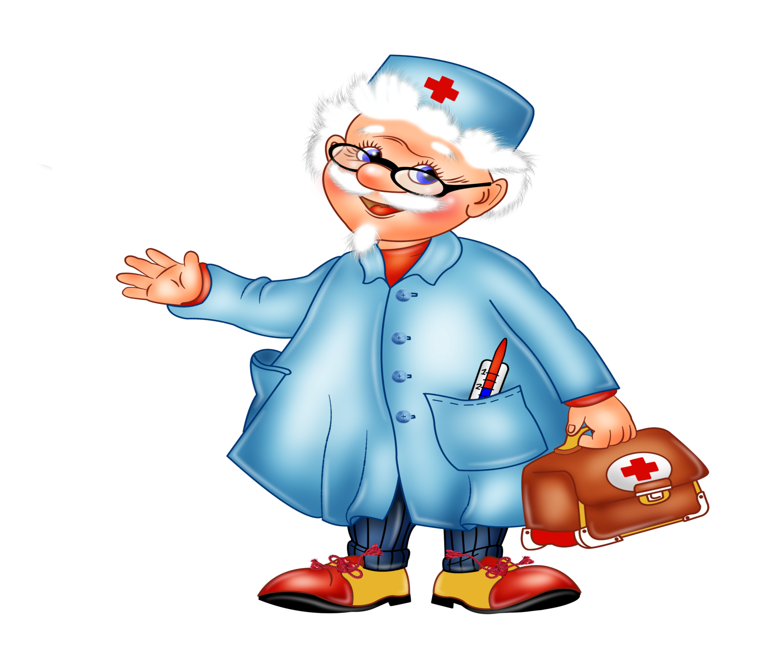
Лечит маленьких детей, Лечит птичек и зверей, Сквозь очки свои глядит Добрый доктор ………….

Slide 3
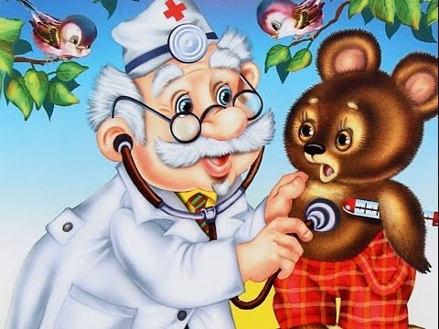

Slide 4
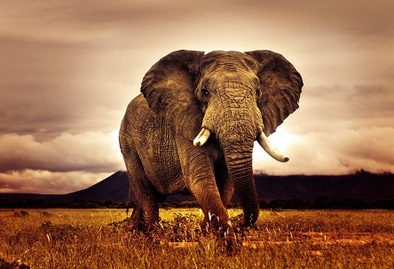
Серый, толстый, южный зверь… Лишний хвостик? Ты не верь! Он ушами мух гоняет, Носом воду набирает.

Slide 5
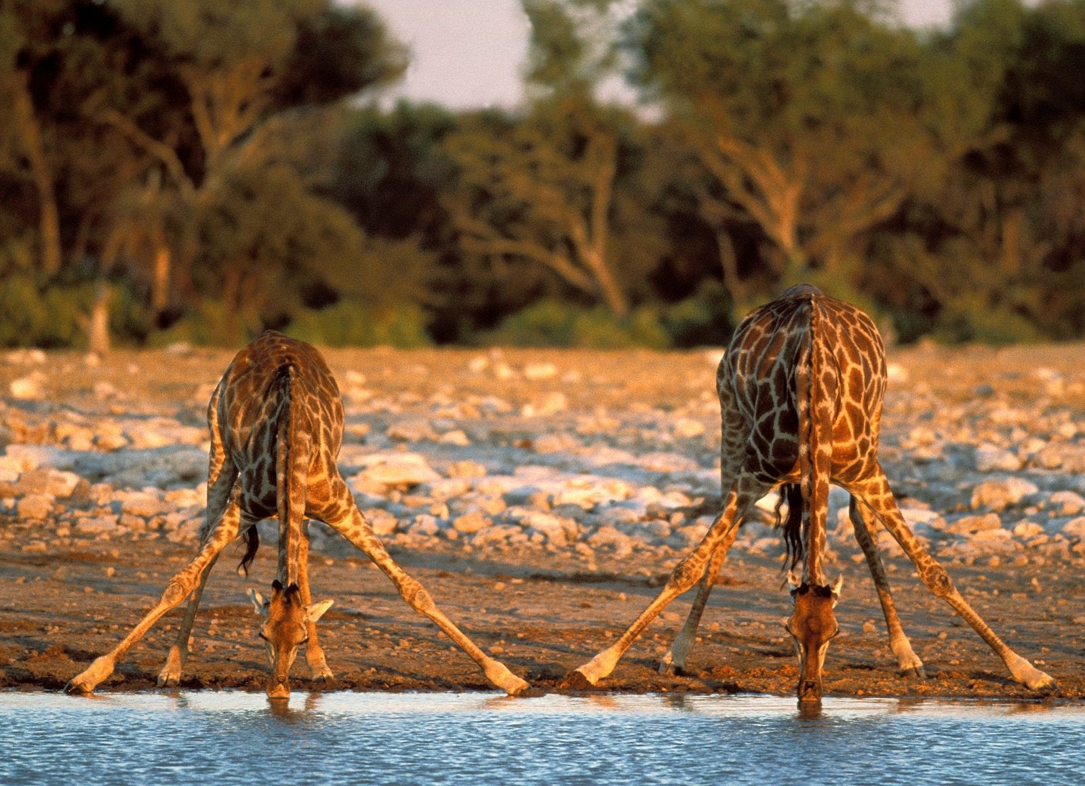
Высокий и огромный, Похож на кран подъёмный. Только этот кран живой! С длинной шеей, с головой!

Slide 6
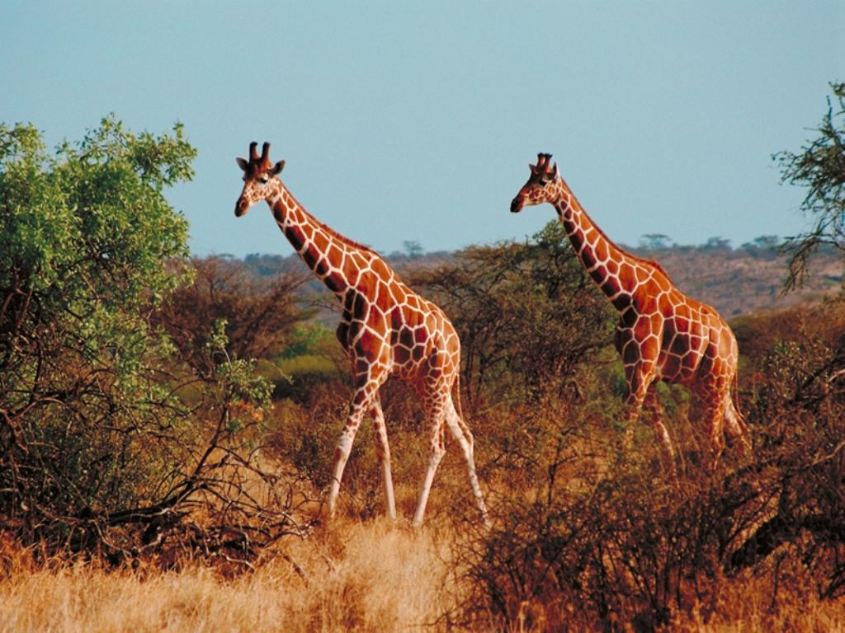

Slide 7
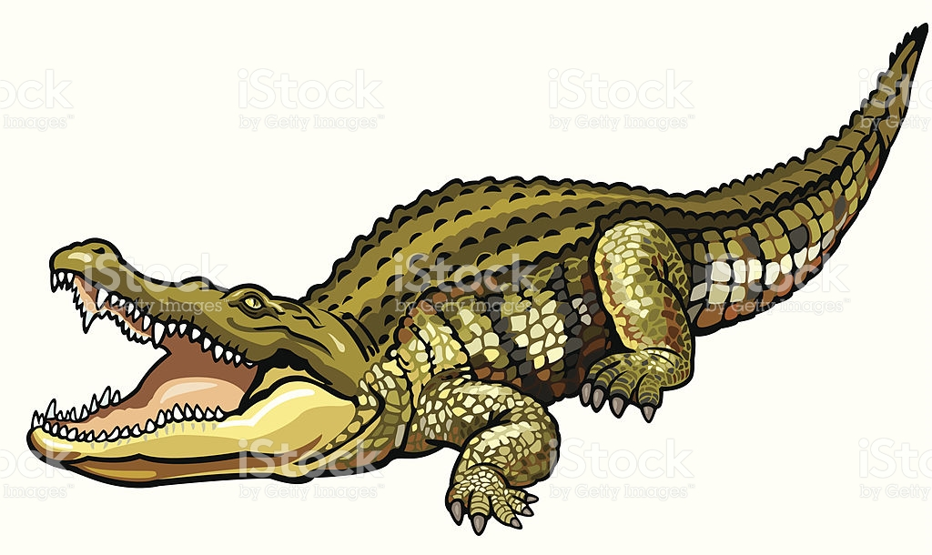
В речке плавает бревно, Очень хочет есть оно. Пасть зубастую открыл Злой, зелёный ……….

Slide 8
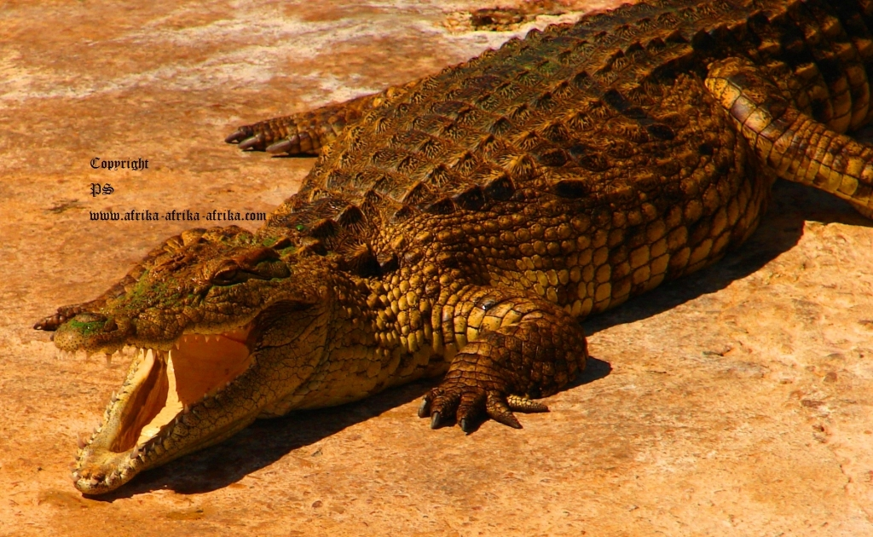

Slide 9
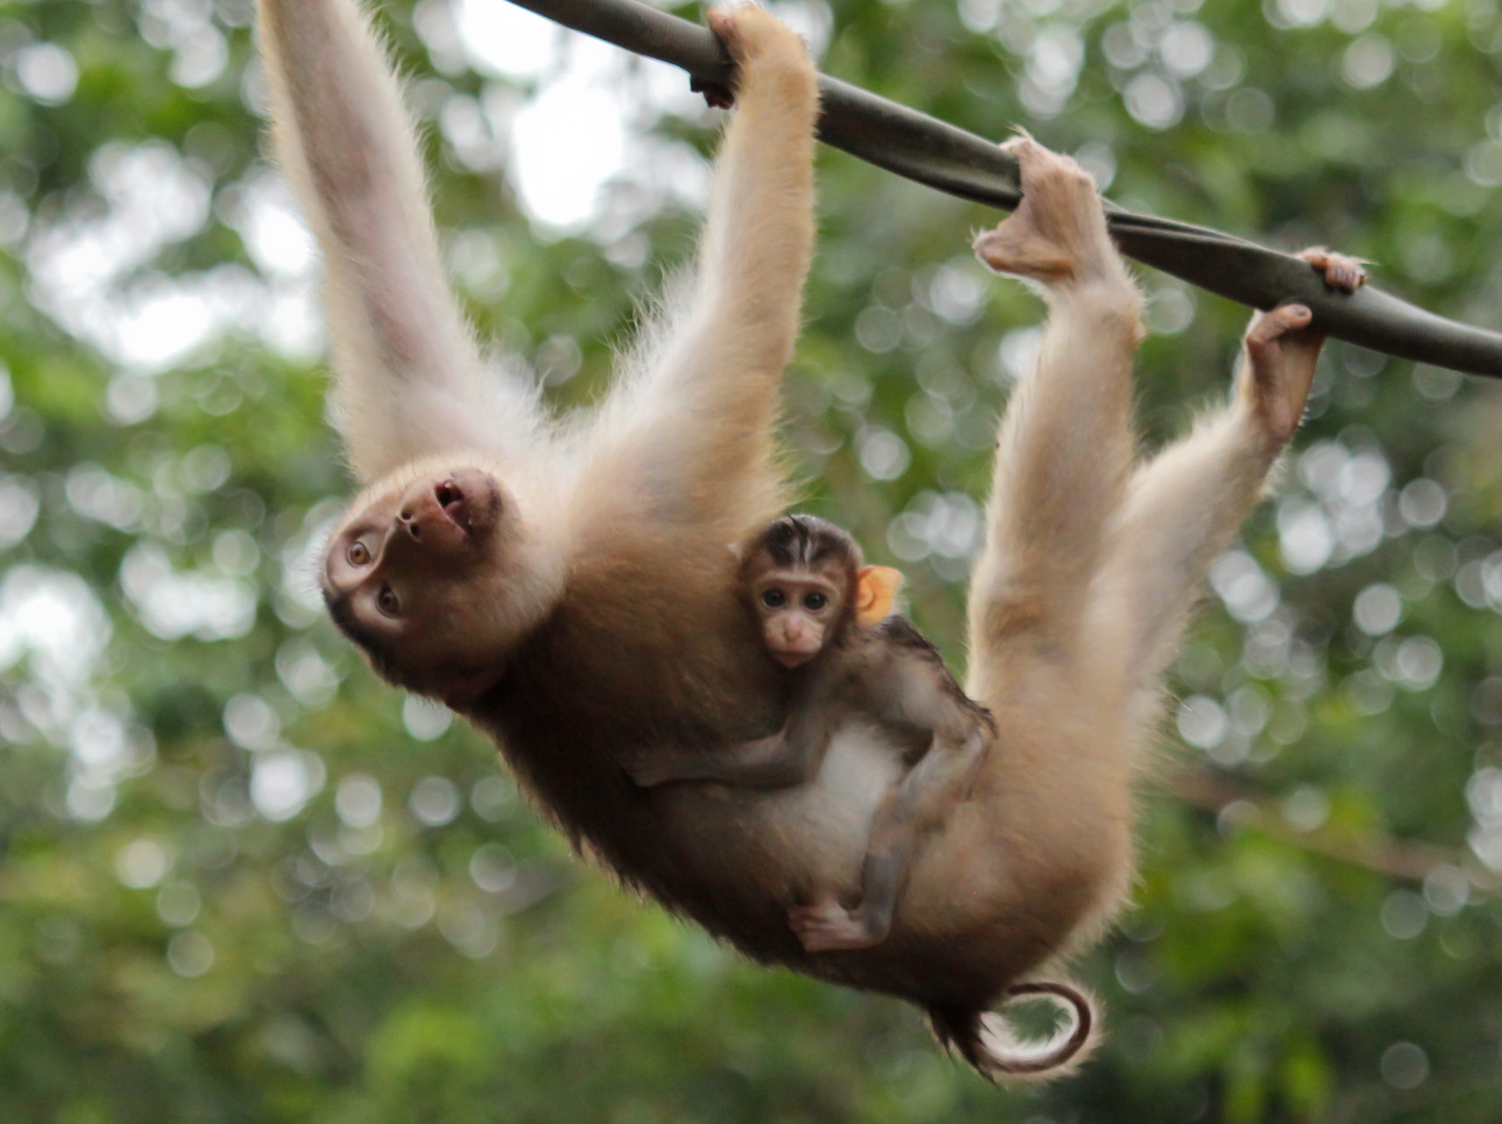
Непоседы целый день Скачут и резвятся. Прыгать, бегать им не лень, На ветвях качаться. Громко, весело кричат, Любят есть бананы, На лианах в ряд висят. Это…-....

Slide 10
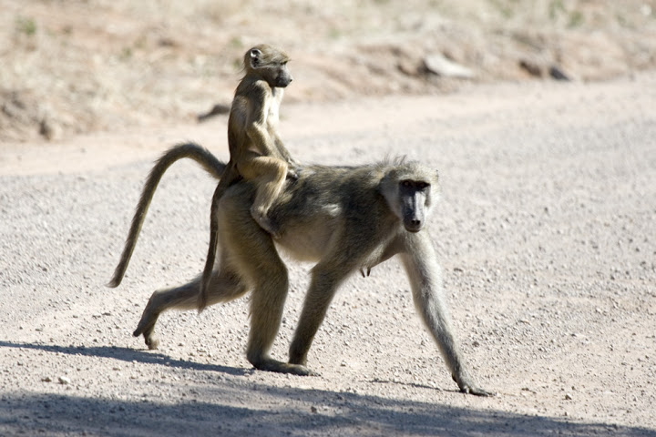

Slide 11
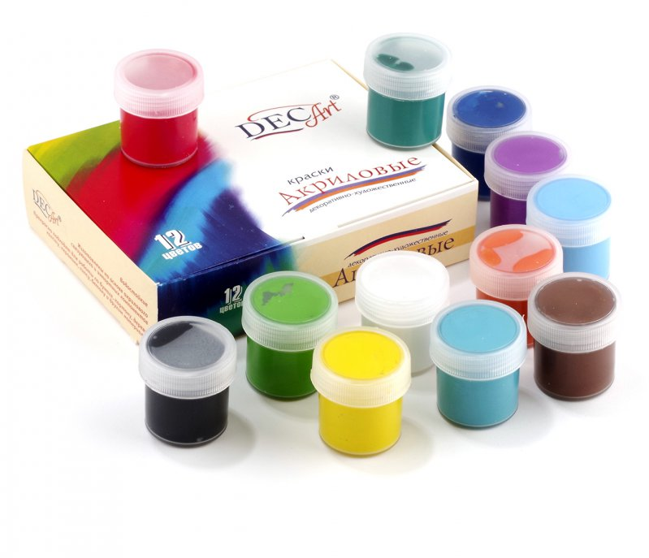

Slide 12
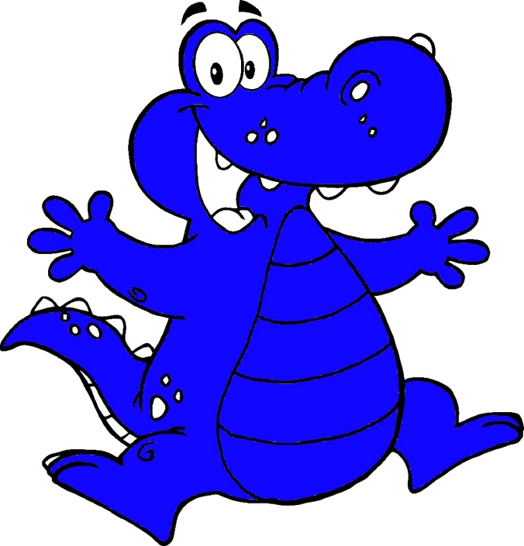
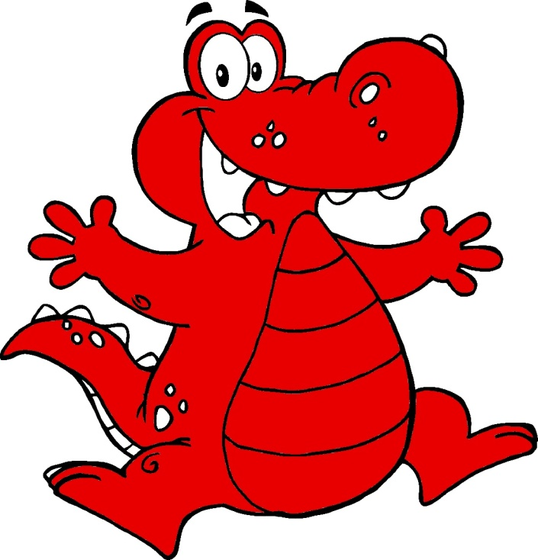
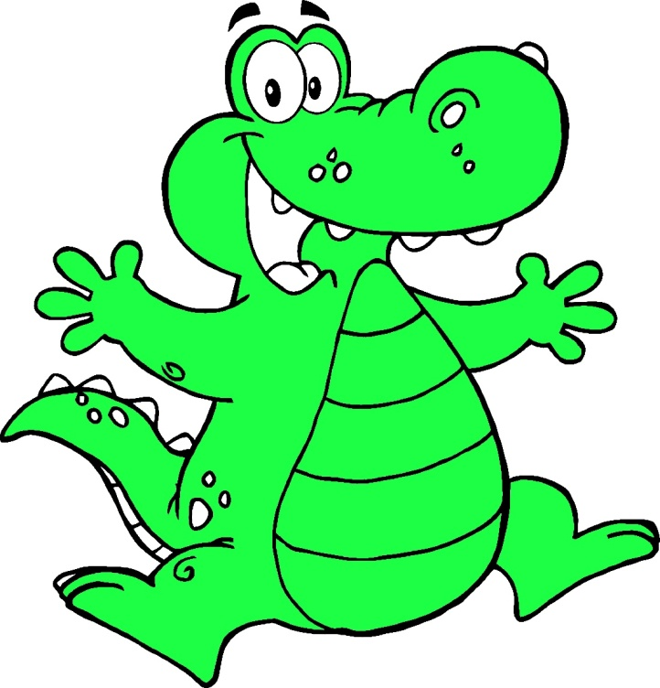
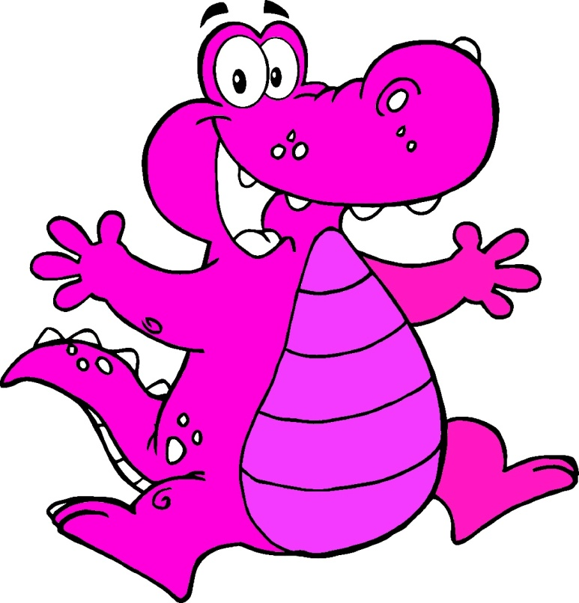
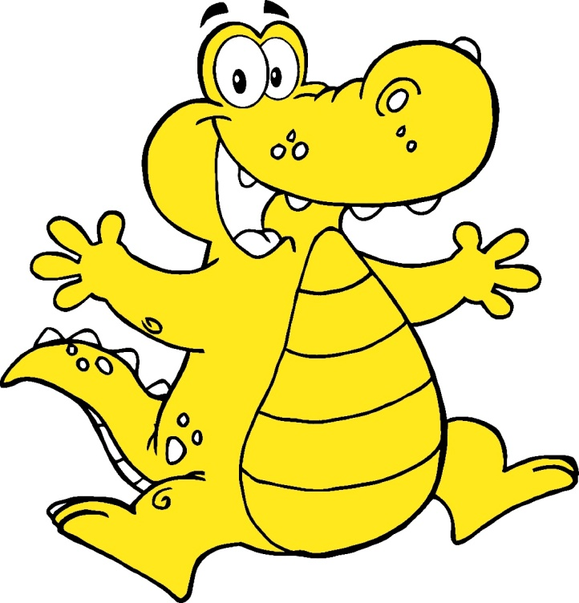

Slide 13
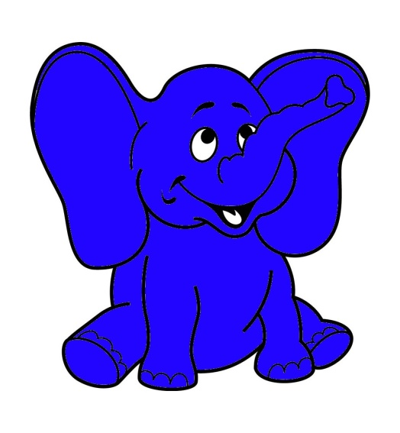
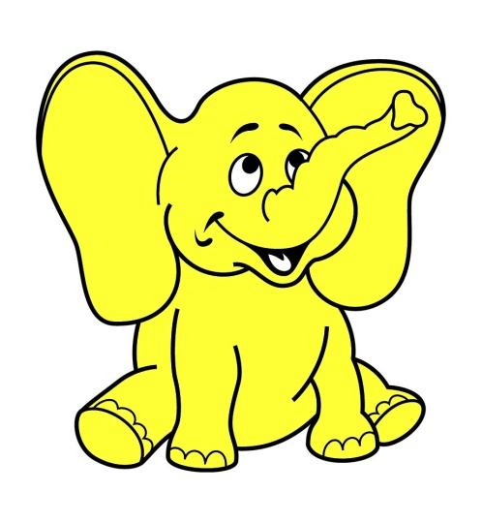
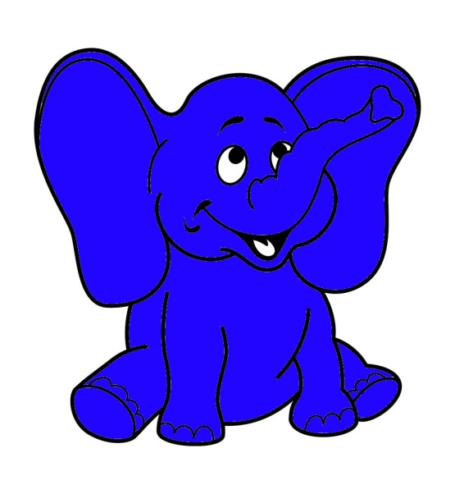

Slide 14
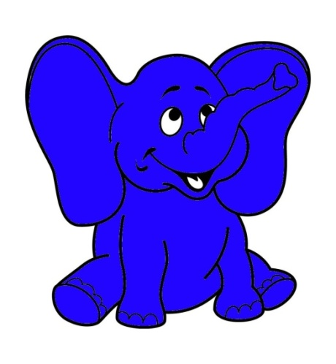
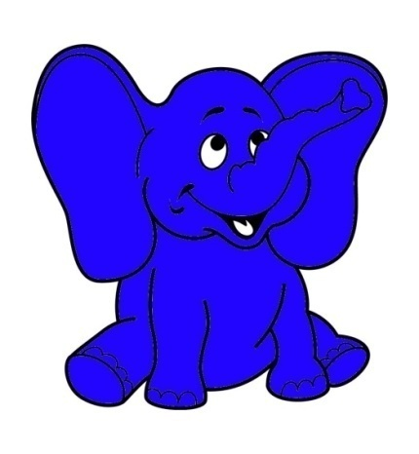
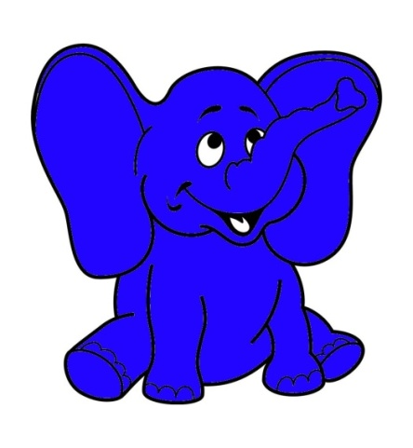
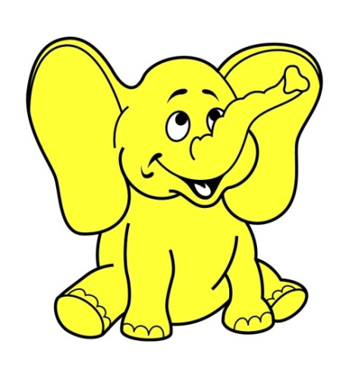

Slide 15
В зоопарке ходит слон,
Уши, хобот, серый он,
Головой своей кивает,
Будто в гости приглашает.
Раз, два, три – вперёд наклон,
Раз, два, три- теперь назад.
Головой кивает слон-
Он зарядку делать рад.
Гномику он шлёт поклон.
Вдох глубокий, выдох полный
Разгулялись в море волны.
Руки вверх поднять пора.
Дружно ловим комара.
Опустили руки вниз
На занятие вернись.

Slide 16
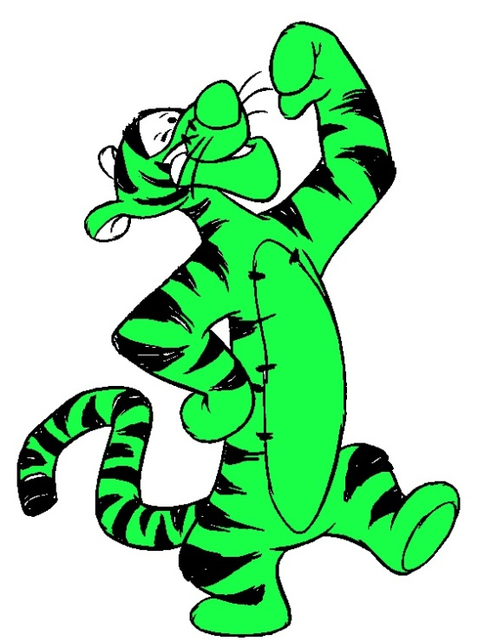
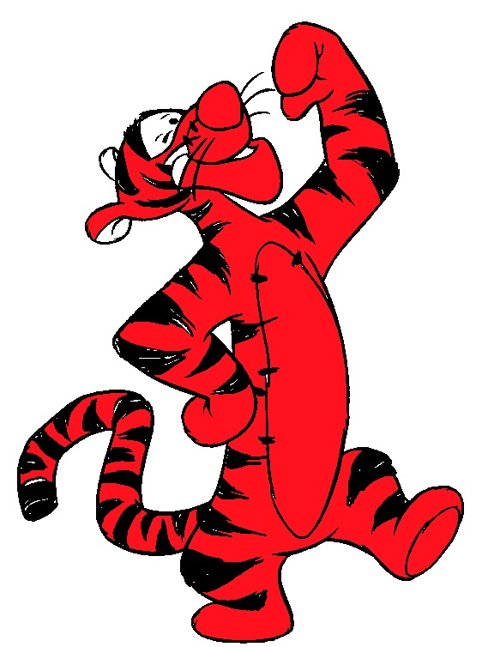

Slide 17
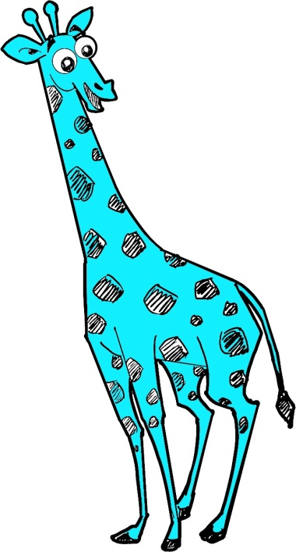
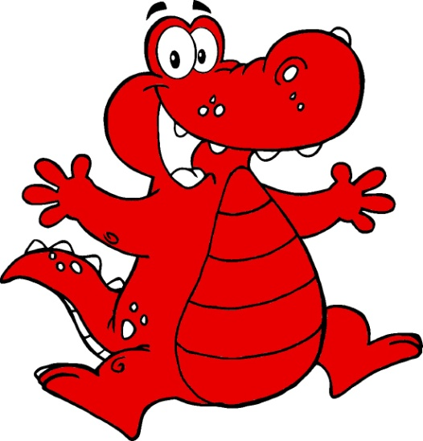
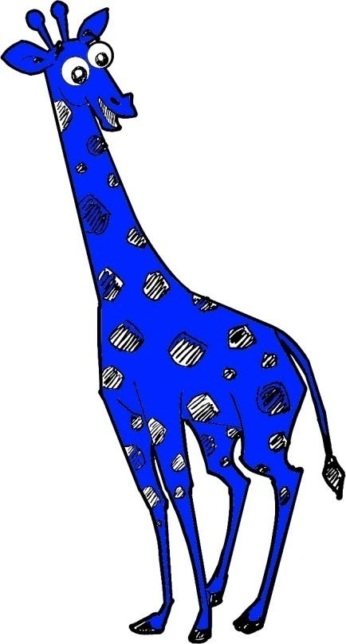

Slide 18
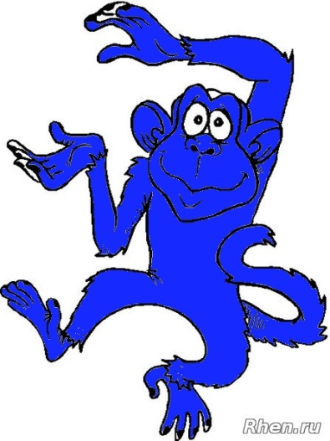
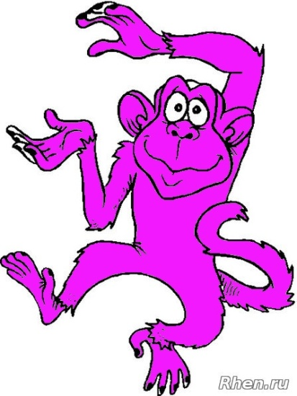
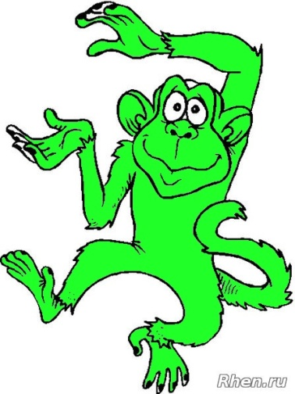
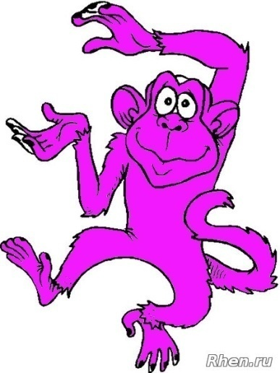

Slide 19
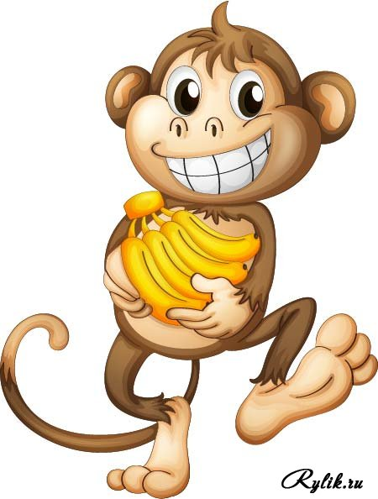
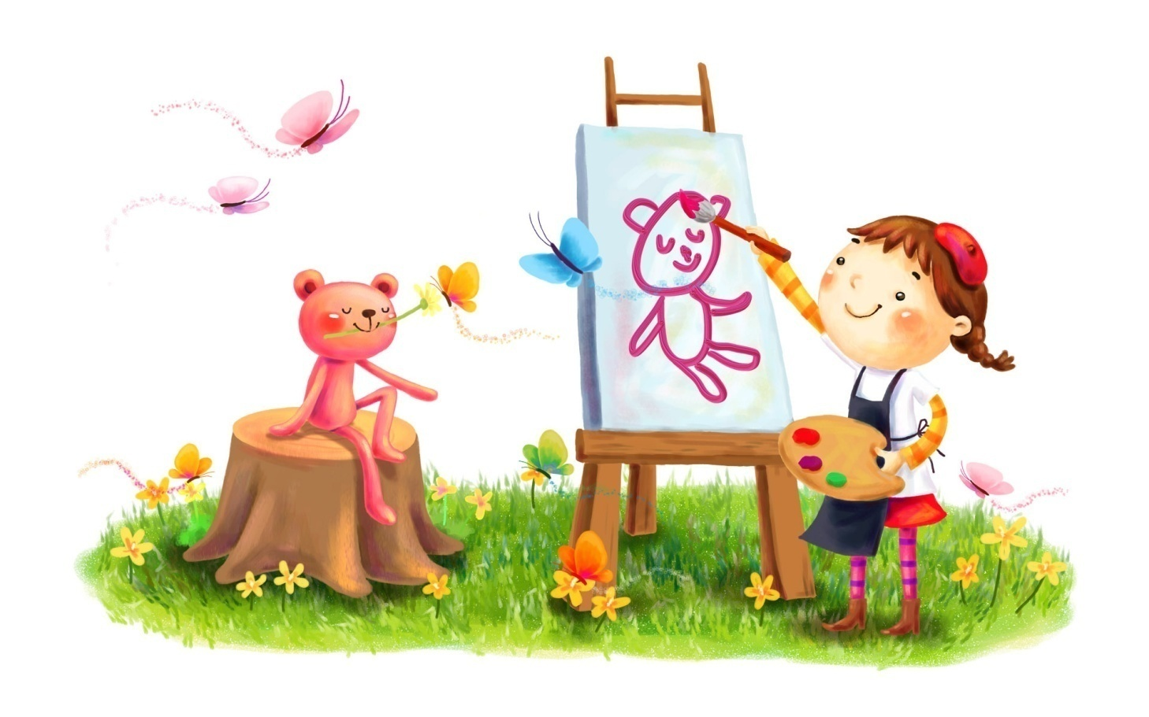

Slide 23
Конспект НОД по ФЭМП в условиях реализации ФГОС с использованием ИКТ
Цель: Продолжить формировать пространственные отношения. Развивать навыки счёта.
Задачи:
- закреплять умение ориентироваться на листе бумаги
-закреплять прямой и количественный счет в пределах 10;
-закреплять умение устанавливать связи в зависимости между числами;
-закреплять умения соотносить цифру с количеством предметов;
-продолжать закреплять представления о геометрических фигурах;
-развивать мелкую моторику;
Оборудование: Мультимедийный проектор, демонстрационный экран, презентация с картинками (Айболит, , крокодилы, слоны, мартышки, жираф, тигр)
I.Орг. момент.
Прозвенел звонок весёлый
Все готовы? Всё готово?
Мы, сейчас, не отдыхаем,
А работать начинаем.
(Слайд 1)
- Сегодня мы с вами отправимся в удивительную страну, которая называется Африка.
Детям самостоятельно отправляться в путешествие нельзя, а чтобы узнать , кто нас будет сопровождать мы сможем узнать, отгадав загадку….
Лечит маленьких детей, Лечит птичек и зверей, Сквозь очки свои глядит Добрый доктор ....
(Слайд 2, 3)
- конечно! Молодцы, ребята.

Slide 24
А сможете ли вы отгадать, каких зверей мы будем лечить?
Серый, толстый, южный зверь… Лишний хвостик? Ты не верь! Он ушами мух гоняет, Носом воду набирает.
Высокий и огромный, Похож на кран подъёмный. Только этот кран живой! С длинной шеей, с головой! (Слайд 4)
Высокий и огромный, Похож на кран подъёмный. Только этот кран живой! С длинной шеей, с головой….. (слайд 5, 6)
В речке плавает бревно, Очень хочет есть оно. Пасть зубастую открыл Злой, зелёный ………. (слайд 7,8)
Непоседы целый день Скачут и резвятся. Прыгать, бегать им не лень, На ветвях качаться. Громко, весело кричат, Любят есть бананы, На лианах в ряд висят. Это…-.... (слайд 9,10)
-Молодцы!

Slide 25
-Молодцы!
Случилась вот какая история: звери этой страны нашли краски. Они не знали, что это такое. Думали они, что делать с красками, да так и не придумали. Сели они и съели все краски. (11)
Сначала ничего не произошло, но потом вдруг они поменяли свой цвет.
Давайте посмотрим какими стали животные!.
Слайд 12:
1.Какие это животные? (крокодилы)
Красный, зелёный, синий, желтый и сиреневый.—
Сколько крокодилов вы видите? (5) —
Какой крокодил стоит первым?
— Какой крокодил стоит между красным и синим?
— Какой стоит справа от желтого?
— Слева от синего?
— Каким по счёту стоит жёлтый крокодил?
— Какой стоит перед синим крокодилом?
- Какой крокодил стоит после желтого?
2. Идём дальше.
Слайд 13:
Кого мы видим? (слоны)
- какой краски объелись слоны? (желтой и синей)
— Сколько всего слонов? (10)
— Сколько синих слонов? (6)
— Сколько жёлтых слонов? (4)
— Каких слонов меньше? (Жёлтых)
- На сколько желтых меньше ? (на 2)
Слайд 14:
- А вот это мы сейчас и проверим, расставим каждому слонёнку пару по цвету и посмотрим сколько останется без пары….

Slide 26
Слайд 14:
- А вот это мы сейчас и проверим, расставим каждому слонёнку пару по цвету и посмотрим сколько останется без пары….
Слайд 15:
Физкультминутка.
В зоопарке ходит слон,
Уши, хобот, серый он,
Головой своей кивает,
Будто в гости приглашает.
Раз, два, три – вперёд наклон,
Раз, два, три- теперь назад.
Головой кивает слон-
Он зарядку делать рад.
Гномику он шлёт поклон.
Вдох глубокий, выдох полный
Разгулялись в море волны.
Руки вверх поднять пора.
Дружно ловим комара.
Опустили руки вниз
На занятие вернись.
3. А теперь мы идём на полянку, где играют другие животные. Слайд 16:
Кто это? (тигр)
- Скажите, сколько всего тигров на поляне? (6)
- Сколько зелёных? (3)
- Сколько красных? (3)
- Каких больше, зелёных или красных? (одинаково)
- Между зелёными какой находится тигр? (красный)
- Между красными? (зелёный)
- Самира, проговори пожалуйста полную последовательность всех тигрят (зелёный, красный, зелёный, красный, зелёный, красный). Молодец!
-Ребята, правильно Самира назвала последовательность?

Slide 27
Слайд 17:
- Какие животные на этой поляне?
- Сколько всего их здесь?
Какого цвета жирафчики?
- Кто стоит между двух синих жирафчиков?
Кто стоит после голубого жирафчика?
Слайд 18:
- Кто на следующей поляне? (обезьяны)
- Сколько синих?
-Сколько зелёных?
Сколько сиреневых?
Какя обезянка стоит между синими?
- Какая между зелеными?
Между зелёной и сиреневой какие стоят? Сколько?
Слайд 19:
- Как вы думаете, ребята, какой наказ дал доктор Айболит всем зверям в Африке?
А что он им подарил, чтобы они больше не ели краски?
Каких животных мы повстречали? (тигр, жираф, обезьяна, слон)
Скажите сколько зверей живет в Африке? Их можно всех сосчитать? Конечно нет!
Мы сегодня каких зверей считали? Правильно, только которые покрасились.

Slide 28
Физкультминутка Смешные Человечки.
Бежали мимо речки (Бег на месте)
Смешные человечки (хлопки по колням)
Прыгали, скакали (прыжки на месте)
Солнышко встречали (Поглаживание щёчек)
Забрались на мостик (хлопки над головой)
И забили гвоздик (Стучание кулачкми на головой)
А потом БУЛЬТЫХ в речку (достать руками пол)
Где смешные человечки! (развести руки в стороны)
Купаются! (имитация плавания)
Слайд 20:
Как и всем животным, Доктор Айболит передал вам для работы вот такую бабочку, посмотрите внимательно. Она не совсем простая, а из геометрических фигур.
Из каких фигур бабочка?
Круг, треугольник, ромб.
На экране для вас подсказка, в какие цвета необходимо раскрасить каждую фигуру.
Проверяются работы, ставятся улыбочки по качеству выполненной работы.

